Slide 1
ỦY BAN NHÂN DÂN QUẬN 12
TRƯỜNG TIỂU HỌC NGUYỄN THỊ MINH KHAI
TẬP LÀM VĂN
Tuần 14
Thế nào là văn miêu tả?

Slide 2
Khởi động

Slide 3
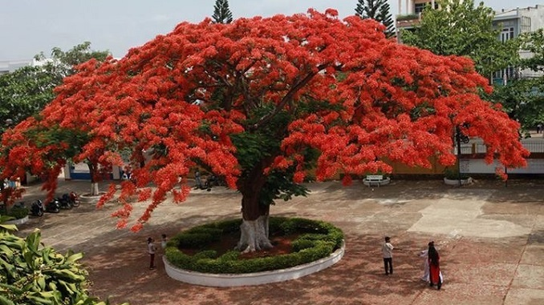
Hãy tìm những đặc điểm nổi bật của cây phượng

Slide 4
Thứ ba ngày 6 tháng 12 năm 2022
Tập làm văn
Thế nào là miêu tả?
(SGK trang 140)
CÁC HOẠT ĐỘNG:
1. Nhận xét
2. Luyện tập

Slide 5
1.Nhận xét

Slide 6
SGK/140
Tập làm văn
Thế nào là miêu tả?
I. Nhận xét.
1. Đoạn văn sau miêu tả những sự vật nào?
Trước mặt tôi, một cây sòi cao lớn toàn thân phủ đầy lá đỏ. Bên cạnh đó, như để tôn thêm màu đỏ chói lọi kia lại là màu vàng rực rỡ của mấy cây cơm nguội. Một làn gió rì rào chạy qua, những chiếc lá rập rình lay động như những đốm lửa vàng lửa đỏ bập bùng cháy. Tôi rẽ lá, nhẹ nhàng men theo một lạch nước để đến cạnh cây sòi. Nước róc rách chảy, lúc trườn lên mấy tảng đá trắng, lúc luồn dưới mấy gốc cây ẩm mục.
Trần Hoài Dương

Slide 7
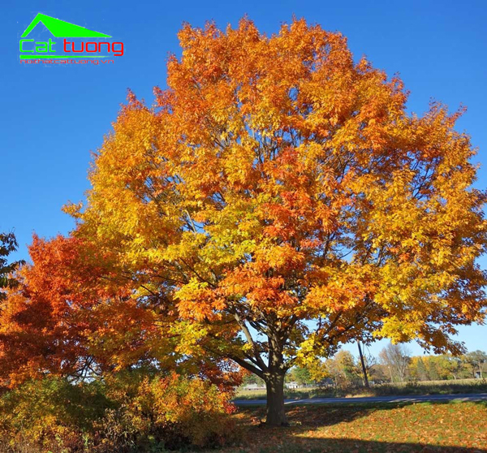
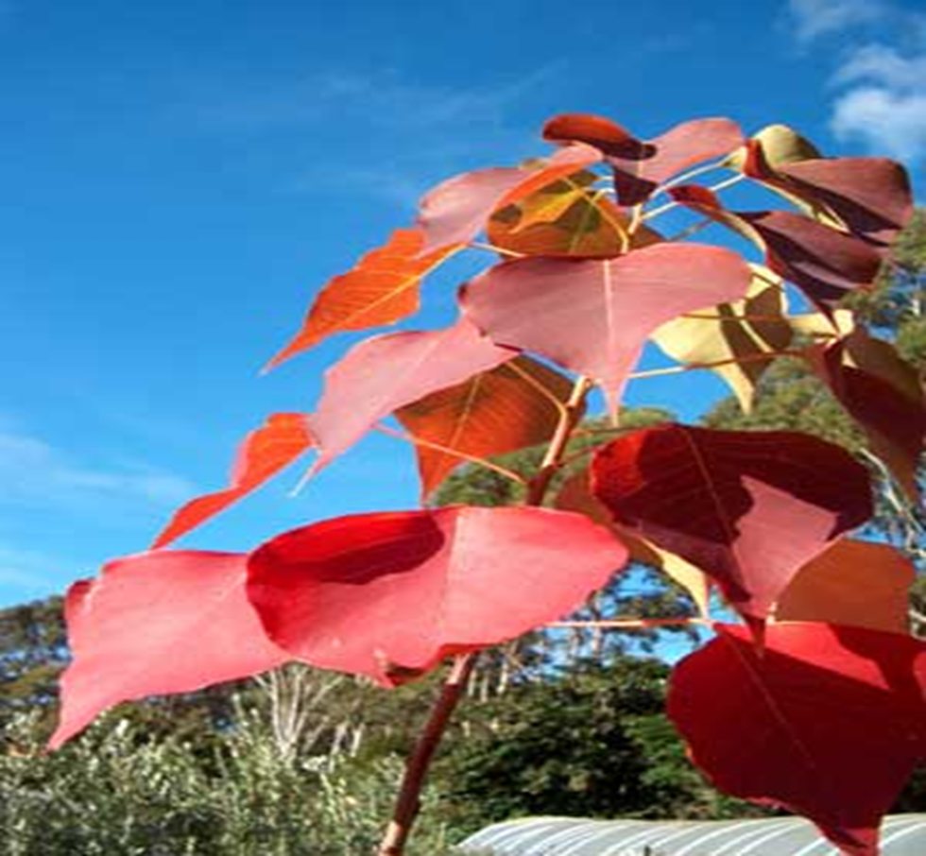
Cây sòi
Cây nhỏ cùng họ với thầu dầu, lá nhỏ hình củ đậu, dùng để nhuộm, hạt có thể ép lấy dầu dùng trong công nghiệp

Slide 8
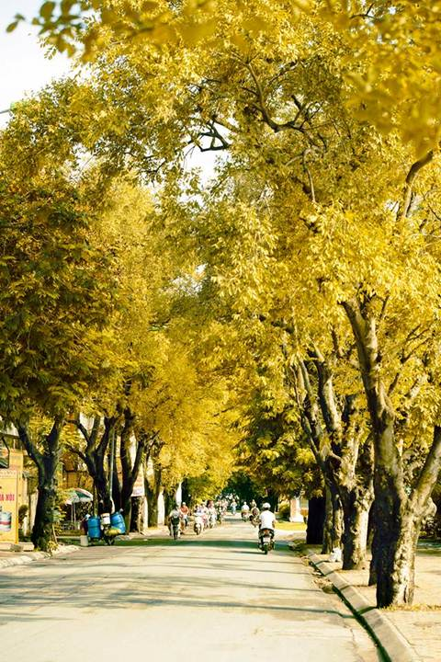
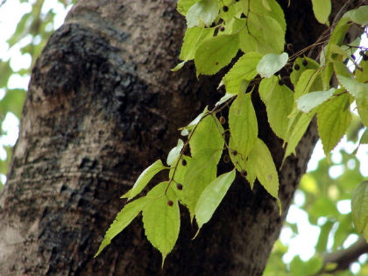
Cây cơm nguội
Là một loại cây thuộc họ Gai dầu, được trồng nhiều trên những tuyến đường ở Hà Nội và lưu giữ nhiều kỉ niệm đẹp của người dân nơi đây.

Slide 9
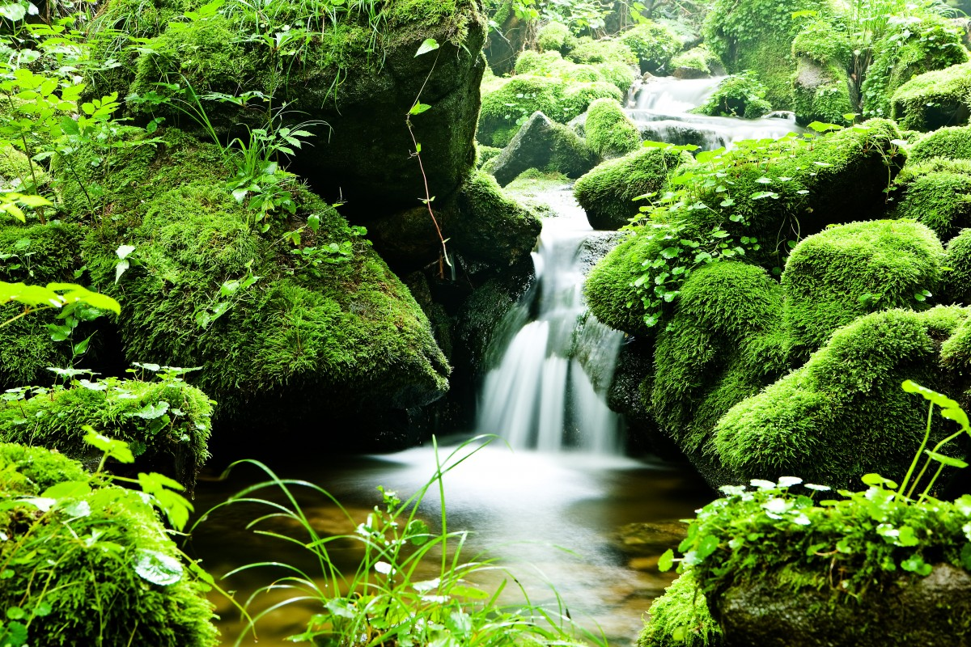
Lạch nước
Đường nước chảy hẹp, nông, ít dốc, thông ra sông, hồ.

Slide 10
2. Ghi lại những điều em hình dung được về các sự vật trên theo lời miêu tả:
Cây sòi
Cây cơm nguội
Lạch nước
Trước mặt tôi, một cây sòi cao lớn toàn thân phủ đầy lá đỏ. Bên cạnh đó, như để tôn thêm màu đỏ chói lọi kia lại là màu vàng rực rỡ của mấy cây cơm nguội. Một làn gió rì rào chạy qua, những chiếc lá rập rình lay động như những đốm lửa vàng lửa đỏ bập bùng cháy. Tôi rẽ lá, nhẹ nhàng men theo một lạch nước để đến cạnh cây sòi. Nước róc rách chảy, lúc trườn lên mấy tảng đá trắng, lúc luồn dưới mấy gốc cây ẩm mục.
Trần Hoài Dương

Slide 11
TT | Tên sự vật | Hình dáng | Màu sắc | Chuyển động | Tiếng động
M:1 | Cây sòi
2 | Cây cơm nguội
3 | Lạch nước
Cao
lớn
Lá đỏ
chói lọi
Lá rập rình lay động như những đốm lửa đỏ

Slide 12
TT | Tên sự vật | Hình dáng | Màu sắc | Chuyển động | Tiếng động
M:1 | Cây sòi
2 | Cây cơm nguội
3 | Lạch nước
Cao
lớn
Lá đỏ
chói lọi
Lá rập rình lay động như những đốm lửa đỏ
Lá vàng
rực rỡ
Lá rập rình lay
động như những
đốm lửa vàng
Trườn lên mấy tảng
đá; luồn dưới mấy
gốc cây ẩm mục
róc rách
(chảy)

Slide 14
3. Qua những nét miêu tả vừa tìm được, em thấy tác giả đã quan sát sự vật bằng những giác quan nào? ( thị giác, thính giác, …)
Tên sự vật | Lời miêu tả | Giác quan
Thị giác ( bằng mắt)
Cao lớn toàn thân phủ đầy lá đỏ
Cây sòi
Cây cơm nguội
Lá màu vàng rực rỡ, rập rình lay động như những đốm lửa vàng lửa đỏ bập bùng cháy
Thị giác ( bằng mắt )
Nước róc rách chảy, lúc trườn lên mấy tảng đá trắng, lúc luồn dưới mấy gốc cây ẩm mục.
Thị giác,
thính giác
Lạch nước

Slide 16
GHI NHỚ
Miêu tả là vẽ lại bằng lời những đặc điểm nổi bật của cảnh, của người, của vật để giúp người nghe, người đọc hình dung được các đối tượng ấy.

Slide 17
2. Luyện tập

Slide 18
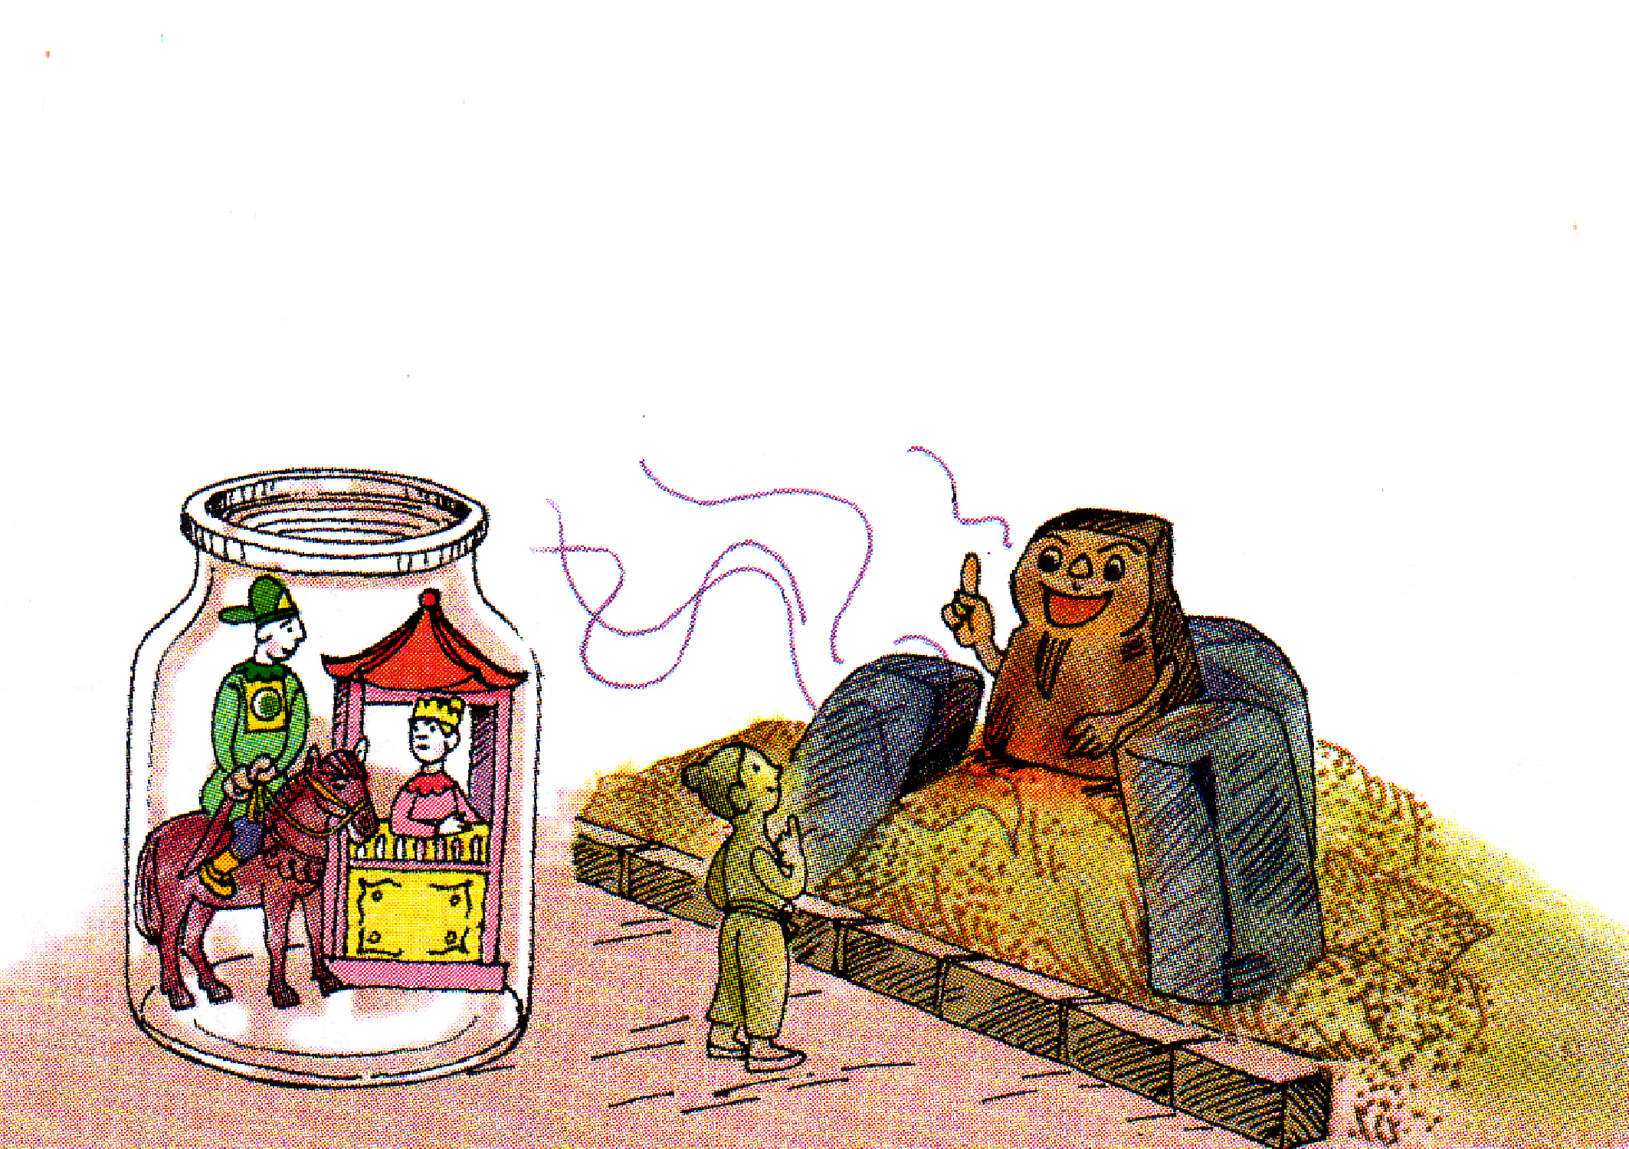
1. Tìm những câu văn miêu tả trong truyện Chú Đất Nung – SGK trang 134

Slide 19
1. Tìm những câu văn miêu tả trong truyện
Chú Đất Nung
Tết Trung thu, cu Chắt được món quà. Đó là một chàng kị sĩ rất bảnh, cưỡi ngựa tía, dây cương vàng và một nàng công chúa mặt trắng, ngồi trong mái lầu son. Chắt còn một đồ chơi nữa là chú bé bằng đất em nặn lúc đi chăn trâu.
Cu Chắt cất đồ chơi vào cái nắp tráp hỏng. Hai người bột và chú bé Đất làm quen với nhau. Sáng hôm sau, chàng kị sĩ phàn nàn với nàng công chúa:
- Cu Đất thật đoảng. Mới chơi với nó một tí mà chúng mình đã bẩn hết quần áo đẹp.
Cu Chắt bèn bỏ hai người bột vào cái lọ thủy tinh.
Còn một mình, chú bé Đất nhớ quê, tìm đường ra cánh đồng. Mới đến chái bếp, gặp trời đổ mưa, chú ngấm nước, rét quá. Chú bèn vào bếp, cời đống rấm ra sưởi. Ban đầu thấy ấm và khoan khoái. Lúc sau nóng rát cả chân tay. Chú sợ, lùi lại.
Ông Hòn Rấm cười bảo:
- Sao chú mày nhát thế? Đất có thể nung trong lửa kia mà!
Chú bé Đất ngạc nhiên hỏi lại:
- Nung ấy ạ?
- Chứ sao? Đã là người thì phải dám xông pha, làm được nhiều việc có ích.
Nghe thế, chú bé Đất không thấy sợ nữa. Chú vui vẻ bảo:
- Nào, nung thì nung!
Từ đấy, chú thành Đất Nung.
Theo Nguyễn Kiên

Slide 20
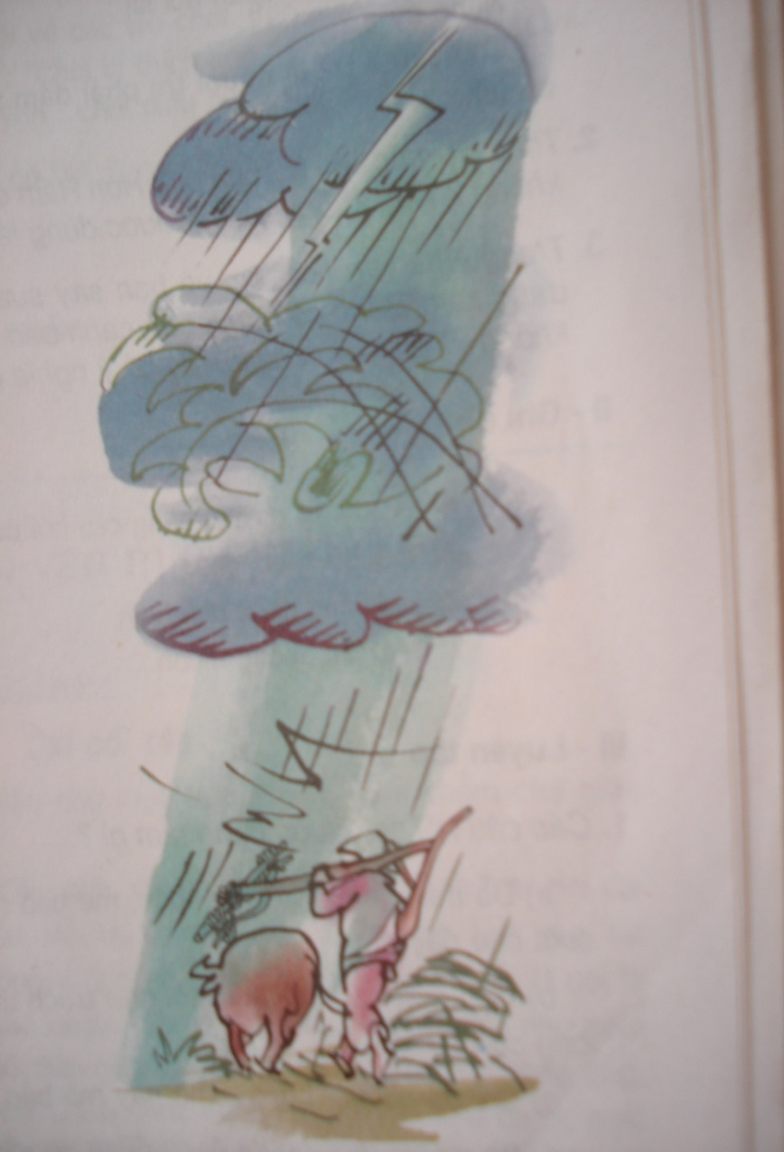
2. Em thích những hình ảnh nào trong đoạn trích dưới đây? Hãy viết 1, 2 câu miêu tả một trong những hình ảnh đó.
MƯA
Lộp bộp
Lộp bộp…
Rơi
Rơi…
Đất trời
Mù trắng nước
Mưa chéo mặt sân
Sủi bọt
Cóc nhảy chồm chồm
Chó sủa
Cây lá hả hê
Bố em đi cày về
Đội sấm
Đội chớp
Đội cả trời mưa…
(Trần Đăng Khoa)
Chớp
Rạch ngang trời
Khô khốc
Sấm
Ghé xuống sân
Khanh khách cười
Cây dừa
Sải tay
Bơi
Ngọn mùng tơi
Nhảy múa
Mưa
Mưa
Ù ù như xay lúa

Slide 21
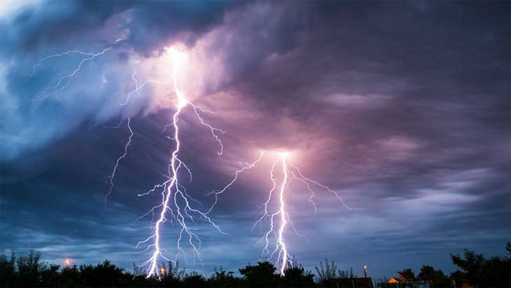
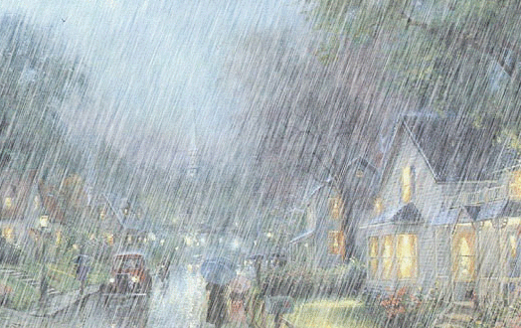
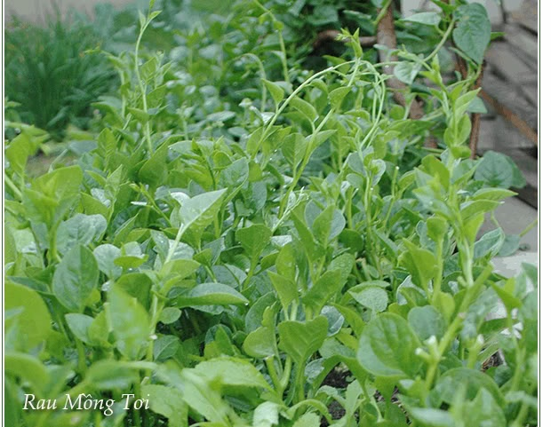
Chớp- Rạch ngang trời- Khô khốc
Đất trời- Mù trắng nước
Cây dừa - Sải tay - Bơi
Ngọn mùng tơi -Nhảy múa.

Slide 22
Rạch ngang trời
Chớp
Khô khốc
Ghé xuống sân
Sấm
Trước cơn
mưa
Khanh khách cười
Sải tay
Cây dừa
Bơi
Ngọn
mồng tơi
MƯA
Trần Đăng Khoa
Nhảy múa
Ù ù như xay lúa
Mưa
Rơi lộp bộp
Mù trắng nước
Trong cơn mưa
Đất trời
Chéo mặt sân
Cóc nhảy chồm
Convật,
cây cối
Chó sủa
Cây lá hả hê

Slide 23
GHI NHỚ
Thế nào là miêu tả?
Miêu tả là vẽ lại bằng lời những đặc điểm nổi bật của cảnh, của người, của vật để giúp người nghe, người đọc hình dung được các đối tượng ấy.

Slide 24
Dặn dò
Học ghi nhớ
Làm tiếp bài tập 2 vào vở
Tìm hiểu và chuẩn bị bài:
Cấu tạo bài văn miêu tả đồ vật

